Slide 1
1. 기업 개요
<$EWon>
㈜ Ewon은 모든 소비자들에게 누구나 당연히 누릴 수 있는 권리,
최대한의 이익을 이용자들에게 제공해줌으로서 이로움을 널리 퍼트리는 금융 관리 기업 입니다.
기업명 : ㈜ EWon
대표자명 : 강은영
업종 : IT, 앱 서비스
연매출액 : 1조 2000억
소재지 : 상명대학교
홈페이지 : http://www.Ewon.co.kr

Slide 2
2. 기업의 주요 산업
<$EWon>
Application Service
소비자들이 소유하고 있는 카드들 중 소비활동시,
가장 저렴하게! 가장 혜택이 많도록! 가장 이익이 남도록!
카드를 추천해주는 서비스 입니다.
소비자는 카드마다 다 다른 혜택을 일일이 알고 고민할 필요 없이
그저 나에게 가장 이익이 남는 카드를 꺼내기만 하면 됩니다.

Slide 3
3. 재무 현황 분석
<$Ewon>
재무 현황
매출 그래프
자산, 부채, 자본, 매출액, 영업이익, 순이익 분석

Slide 4
4. 기업의 주주 현황 분석
<$Ewon>
주주 현황

Slide 5
5. 기업 대내외 환경분석
<$Ewon>
기업 내부
온라인에 카드 등록 및 사용시 보안성의 문제
-> 스타트업 초기 단계임을 인지하여 부족한 경험을 토대로 기술을 개발하는 것 보다 안정적으로 이미 구현된 기술(안전성이 보장이 된)을 사용함으로써 현존하는 기술을 적용하는 방향으로 나아갈 예정
2. 카드 추천 서비스/종합 금융관리 서비스 과연 어느 측면인가?
-> 처음 기획 의도와 맞게 카드 추천 서비스를 중점으로 하고 추천 기술의 안전성이 확보가 된 후 결제 서비스 도입 및 금융 상품 제공 등 종합 금융관리 서비스로의 확장성을 고려할 예정
3. 다른 서비스와의 차별성의 부족
-> 앱 결제 서비스 도입을 통해 차별화 극복 예정

Slide 6
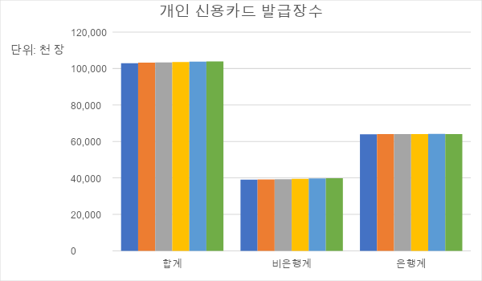
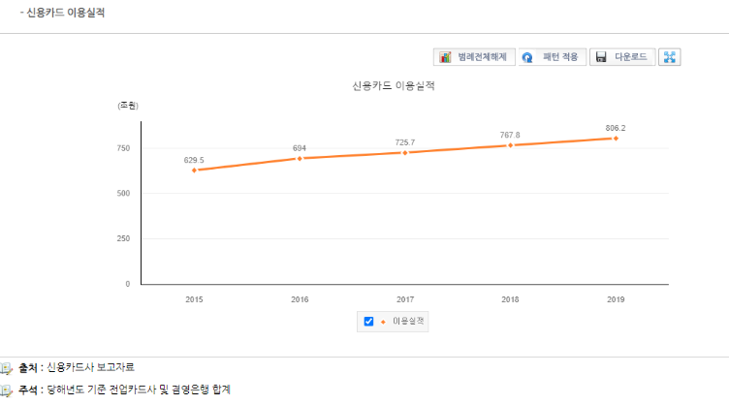
5. 기업 대내외 환경분석
<$Ewon>
기업 외부
개인 신용카드 발급장수의 증가 및 이용건수 증가 추세
2. 배달 앱 서비스의 활성화로 인한 카드 소비 분석
-> 주문시 앱을 통한 미리 결제/만나서 결제
코로나로 인해 미리 결제하는 추세, 앱을 통한 미리 결제 서비스의 증가
(데이터가 부족함….추측)

Slide 7




SWOT Analysis
Strengths
Weaknesses
- 보장된 시장성
- 결제 시스템 도입
- 서비스 방향의 유동성
(앱의 활용도, 카드추천->종합 금융관리)
- 유사 앱과의 차별화가 아직은 부족함
(결제 시스템 외에도 차별화 필요)
- 개발 초기 단계에 안정성 확보 필요
- 서비스 홍보의 부재
S
W
Opportunities
O
T
Theats
- 개인 신용카드 발급의 수 증가
- 카드를 통한 소비 이용건수 역시 증가
- 설문을 통해 서비스의 필요성 확보
- 소비자의 결제 시스템 활용 증가
(네이버페이, 카카오페이, 삼성페이)
- 가까운 미래에 카드나 현금이 아닌 새로운 결제 서비스가 나올 가능성
- 이미 실존하는 경쟁사 다수 존재
(시럽, 트레트리, 더쏀카드)
- 결제 시스템의 안전성에 대한 불신

Slide 8
SO
설문을 통한 서비스의 필요성 조사와 데이터 분석을 통한 확보된 시장성을 통해 고객 확보 가능성 보장.
최근 배달 앱, 온라인 쇼핑 등 이용자가 증가하는 추세, 즉 결제 시스템의 도입 시 활용 가능성 확보
ST
유사 앱 분석을 철저히 하여 장점은 추가하고, 단점은 보완해 내는 방향으로 개발 (결제 시스템)
아직 서비스 방향을 언제든지 바꿀 수 있기에 새로운 결제 방식이 나온다면 개발했던 서비스를 토대로 빠르게 적용 가능
WO
입증된 기술을 최대한 활용해 안정성 확보 필요
지속적인 설문조사와 SNS를 통해 서비스 홍보
설문조사를 통해 사용자가 실제로 원하는 기능요구를 분석ㅇㅇㅇㅇㅇㅇㅇㅇㅇㅇㅇㅇㅇㅇ
WT
결제 시스템의 도입이 어려울 시 현존하는 결제 시스템으로 넘어가도록 서비스를 제공하는 방향성도 고려

